Slide 1
PAINEL DE ADMINISTRAÇÃO
Tema 6

Slide 2
CONTEÚDO
DIAGRAMA DE CASOS DE USO
DIAGRAMA DE CLASSES
SPA E SOA
Motivação e escolha
Casos de uso do painel de administração
Classes do painel de administração
ARQUITETURA – FRONT END
Demonstração do Front End e sua arquitetura
ARQUITETURA – BACK END
Demonstração do Back End e sua arquitetura

Slide 3


SPA & SOA

Slide 4
01
Diagrama de Casos de Uso

Slide 5
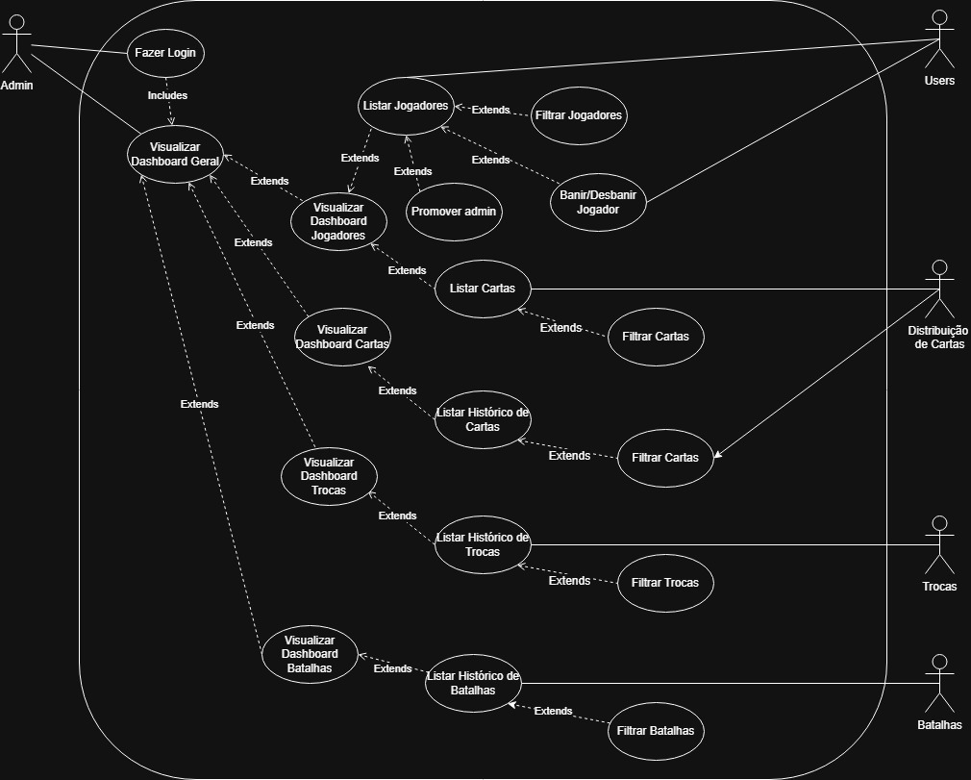

Slide 6
02
Diagrama de Classes

Slide 7
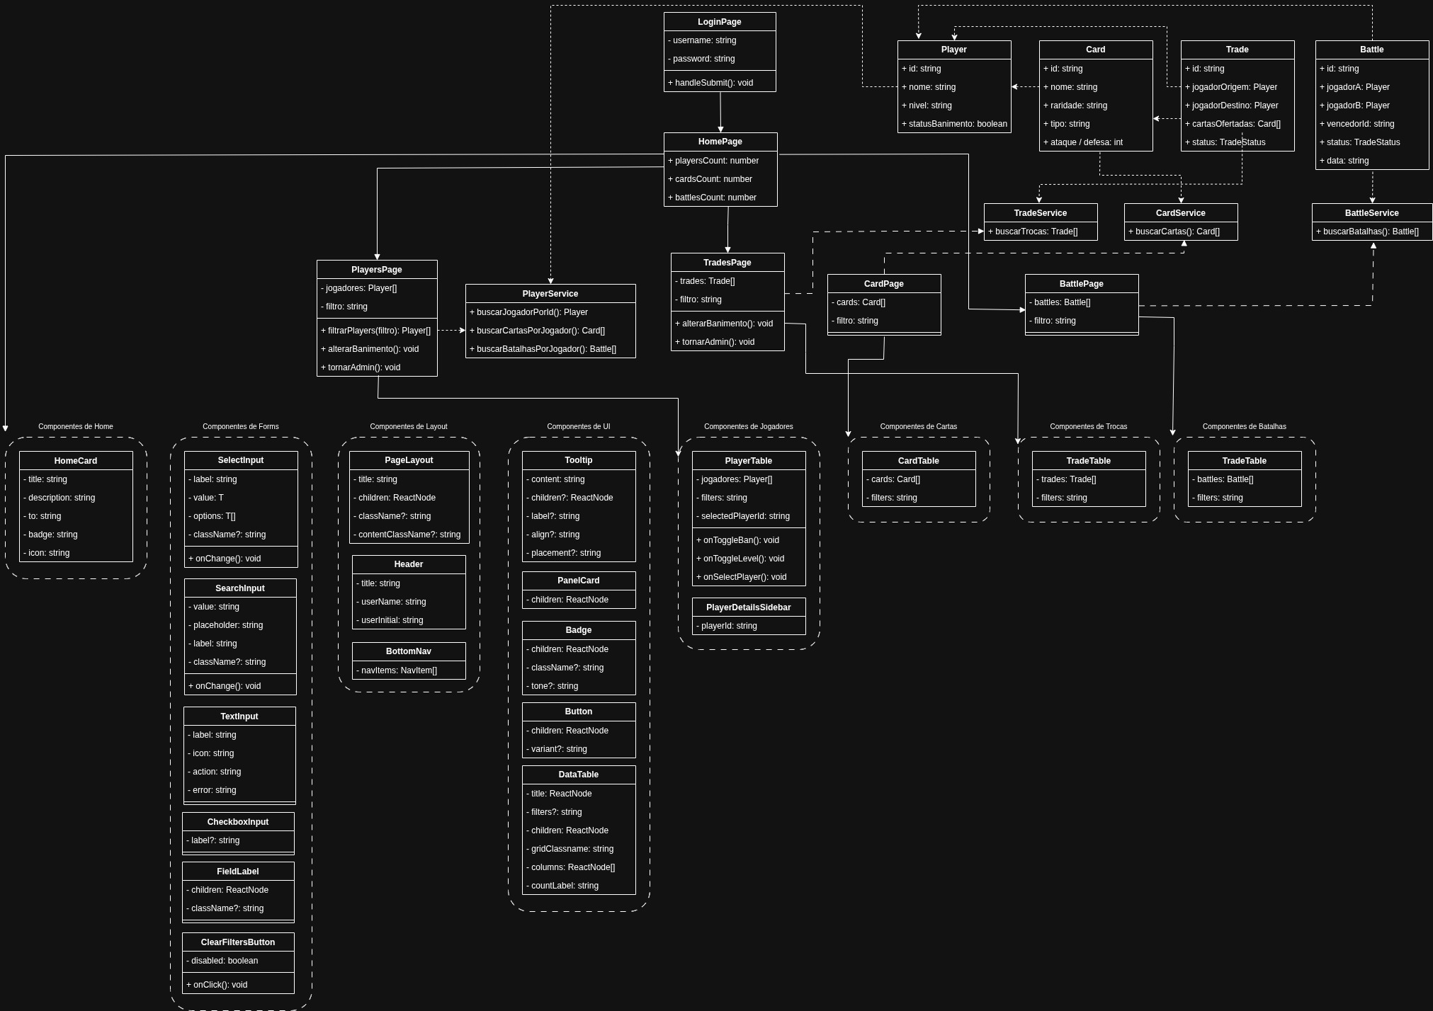

Slide 8
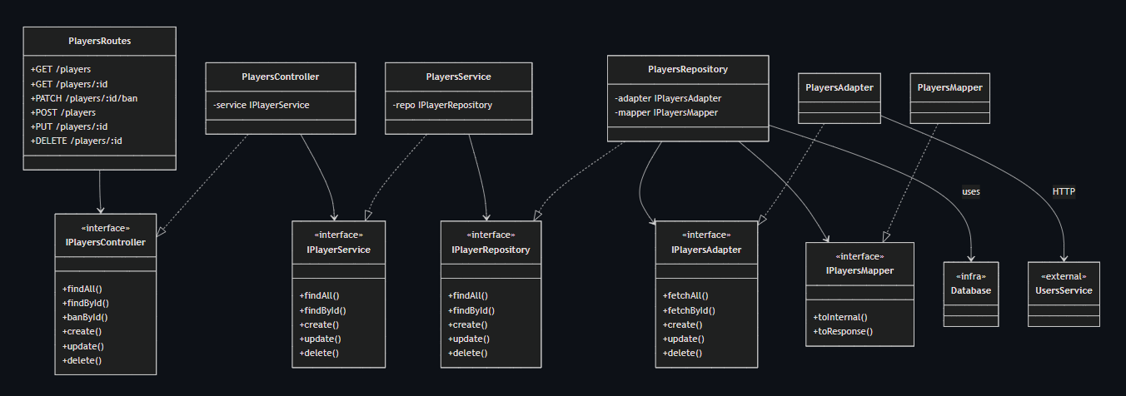
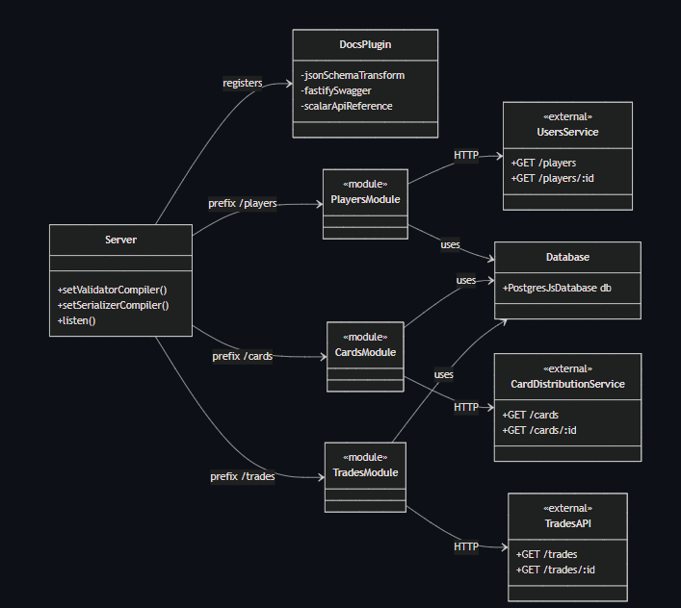
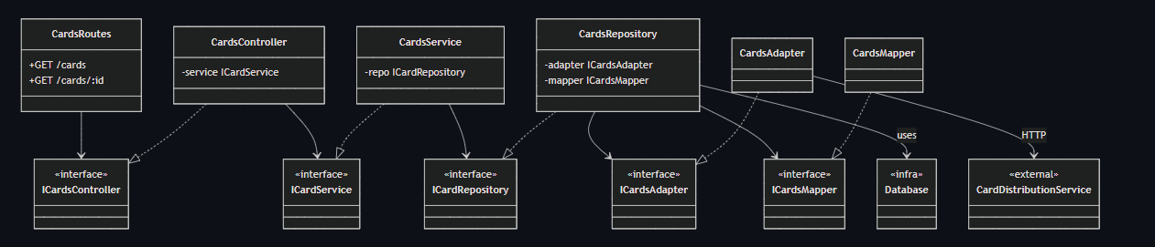
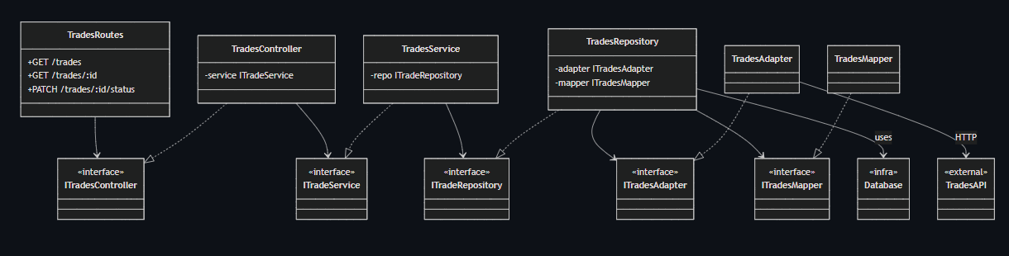

Slide 9
03
Front End

Slide 10
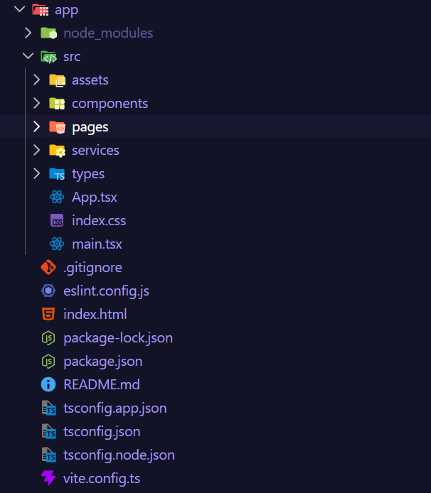

Slide 11
04
Back End

Slide 12
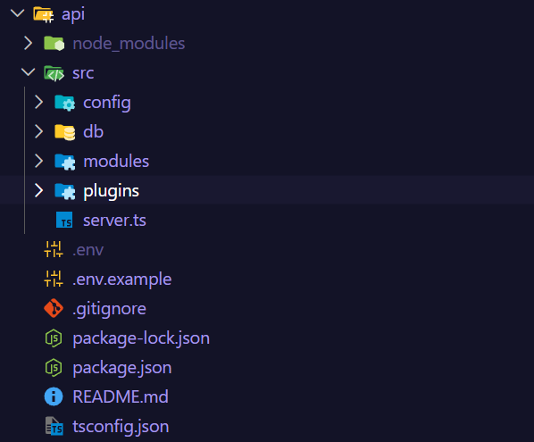

Slide 13
OBRIGADO!
Bruno Quirino
Felipe Ribeiro
Gabriel Gazotti
Juliano Aleixo
Maria Vitória Costa
Tobias Pereira
Please keep this slide for attribution.

